Slide 1
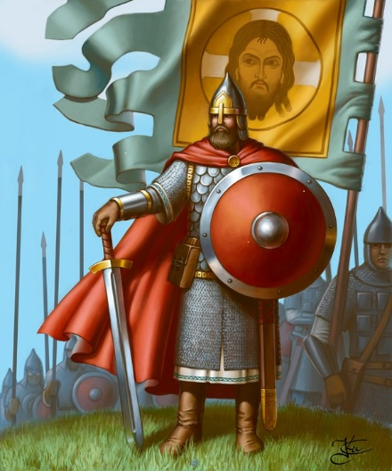
Александр Невский-защитник Руси.
Развлекательно-познавательное мероприятие.
Разработала: Порунова М.В.
ДОЧУ имени Александра Невского, с. Шурала,
Невьянского района.

Slide 3
Необходимость духовно-нравственного воспитания в ДОУ зафиксирована Федеральным государственным образовательным стандартом (ФГОС ДО)

Slide 4
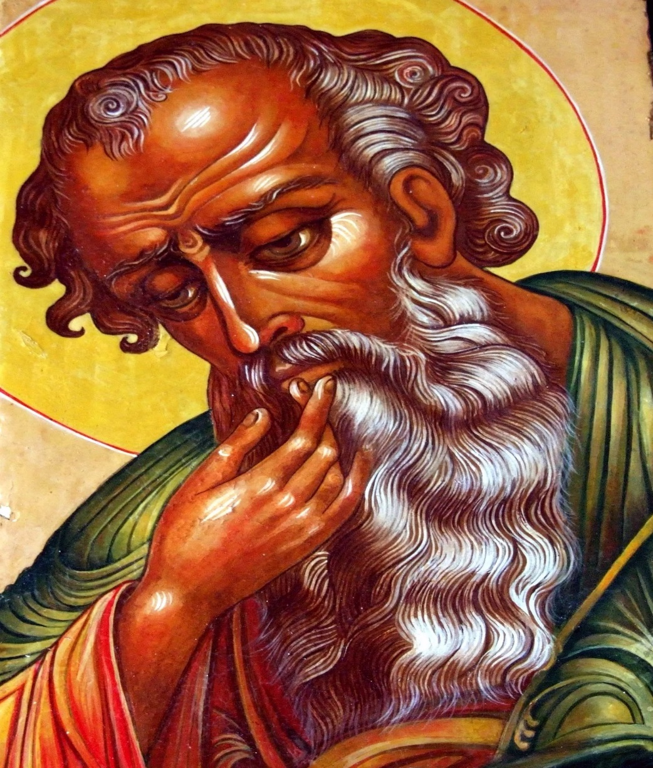
Иоанн Златоуст о значении детского возраста.
Детский возраст, как учат святые отцы и в частности, святитель Иоанн Златоуст, характеризует тяга и любовь к святости, которая с годами под воздействием различных страстей пропадает. Поэтому важно не упустить в педагогике детский возраст, обращаясь вместе с детьми к житиям святых, воспитывать детей на их примерах

Slide 5
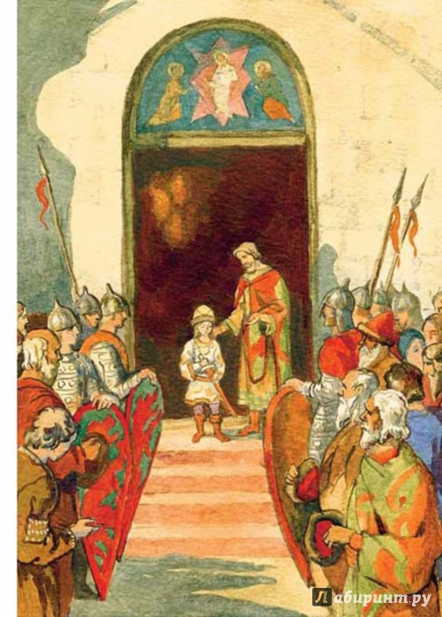
Художественный образ Александра Невского, сложившийся веками, обладает всеми качествами для духовно-нравственного воспи­тания детей , интерес к личности князя не ослабел, и продолжает иметь действенный характер. Детям интересно рассматривать иллюстрации, знакомиться с небольши­ми отрывками из этих книг. Основная деятельность дошкольников – игровая, и поэтому новые знания о Руси, о детстве княжича Александра и его обучении военному делу находят свое отражение в сюже­тах игр, в создании крепостных построек из строительного мате­риала, выполнении рисунков по этой теме. Воспитание подрастающего поколения на примере подвига Александра Невского способствует формированию базовых национальных ценностей.

Slide 6
ЦЕЛЬ МЕРОПРИЯТИЯ:
Формировать интерес к историческому прошлому России, узнать о подвиге великого полководца Александра Невского, проникнуться духом патриотизма наших предков.

Slide 7
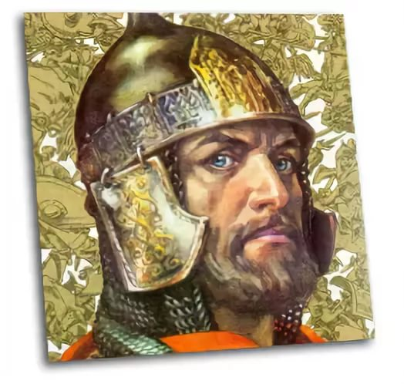
ЗАДАЧИ:
ЗАДАЧИ :
Образовательные:
- активизировать словарный запас (князь, доспехи, гонцы, дружина).
- развивать словесно-логического мышление посредством постановки вопросов.
Воспитательные:
- воспитывать любовь к Родине; к истории России и воспитание героизма, патриотизма.
Развивающие:
- развивать любознательность, желание изучать историю России.
- формирование нравственных качеств ребенка на примере образа святого благоверного князя Александра Невского.

Slide 8
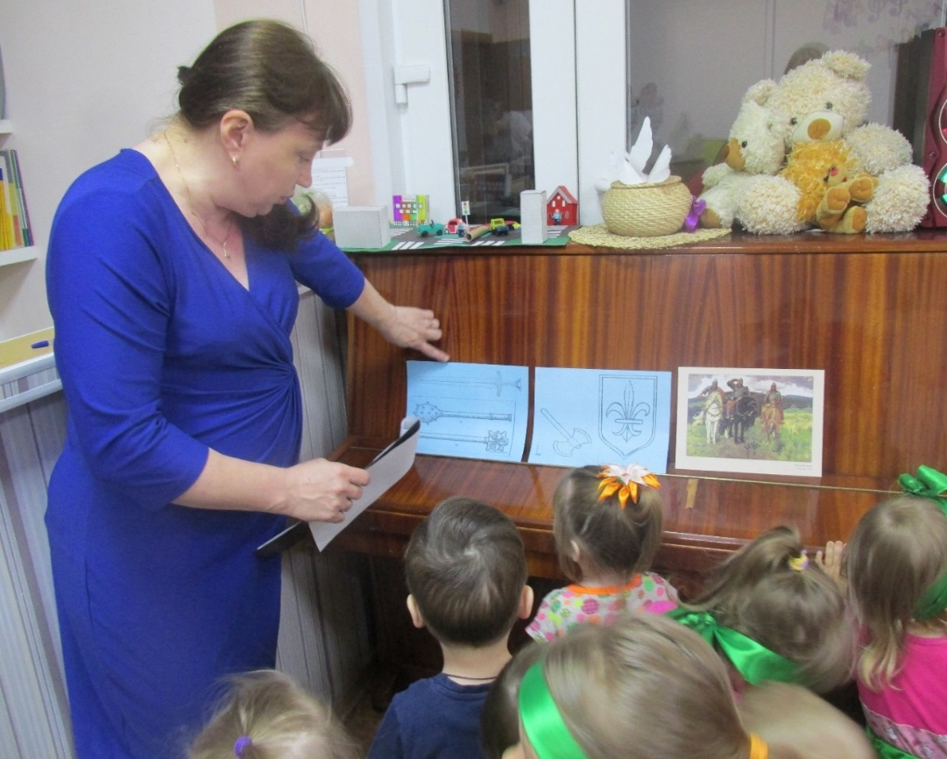
ХОД МЕРОПРИЯТИЯ:
Воспитатель: — Вот шли мы, шли и пришли в широкое поле, русское раздолье, смотрите ребята, кто на выручку к нам спешит, со Змеем Горынычем сразится?
Дети: – Илья Муромец, Алеша Попович, Добрыня Никитич.

Slide 9
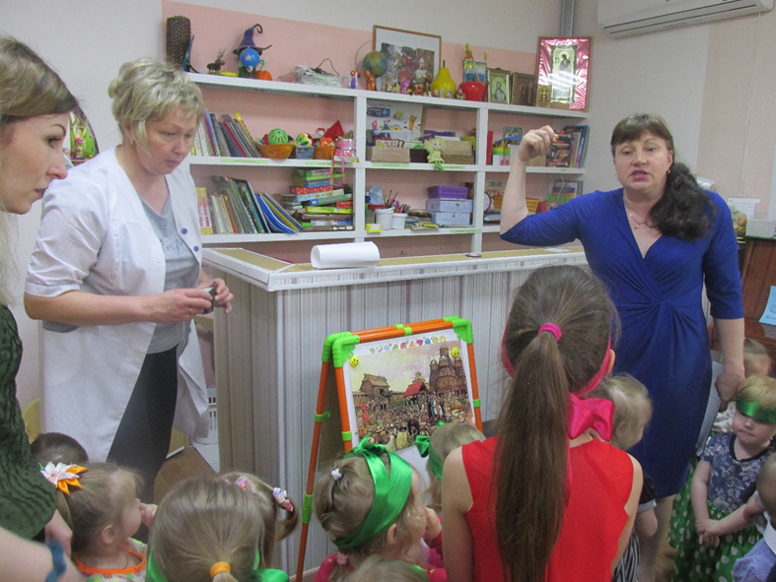
Воспитатель: -Куда мы пришли?
Дети: — Это русский старинный город, где жили наши прадеды.
Воспитатель: — А кто знает, как защищали жители свой город?
Дети: — Ставили дозор, рыли ров, поднимали высокие крепостные стены для защиты и ведения боя, били в колокола, разжигали сигнальные огни, ковали оружие, тренировались.

Slide 10
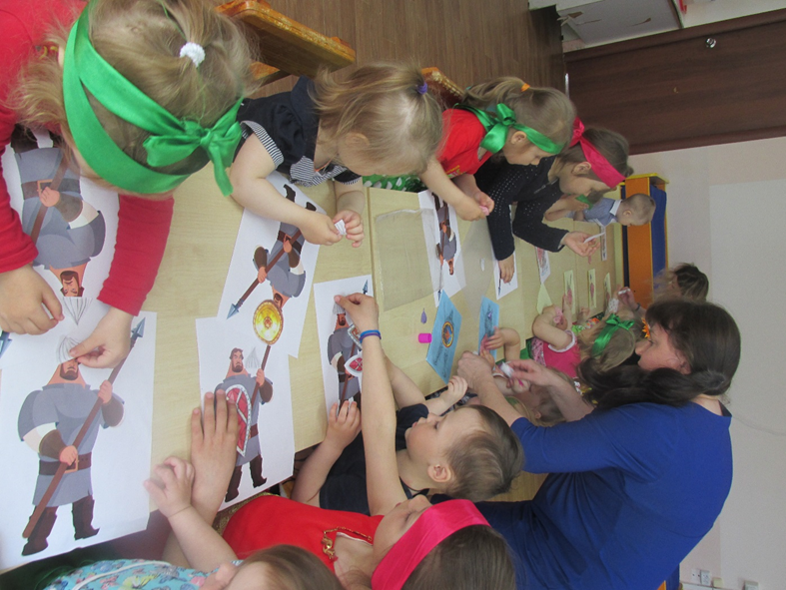
ЗАБАВА: «ОДЕНЬ БОГАТЫРЯ»

Slide 11
ЗАБАВА: «ПРЕОДОЛЕЙ ПРЕГРАДУ»

Slide 12
Стук в дверь. Входит ребенок, одетый в костюм Александра Невского.
Воспитатель: —Ребята, вот вам сюрприз и загадка: Как вы считаете, кто пришел к нам сейчас?
Дети: — Ура!!! Это Александр Невский! Александр Невский с нами! Мы вместе с ним победим врага -Змея Горыныча!

Slide 13
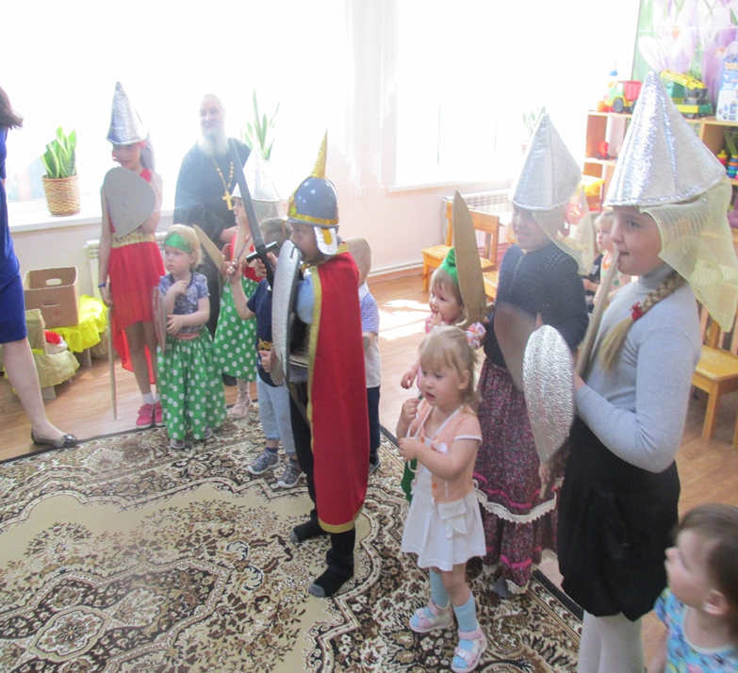
Воспитатель: —Ребята, наше путешествие сказочное, поэтому чтобы победить Змея Горыныча, нам необходимо необычное средство борьбы с ним- нужно знание пословиц. Послушайте пословицы о наших богатырях-воинах:
Русский солдат смекалкой богат,
Умом порешит, штыком подкрепит.
О чем говорит эта пословица?
Дети: — Для борьбы нужна не только сила, но и смекалка.
Воспитатель: —Давайте и мы попробуем сразиться со Змеем своей смекалкой, своими знаниями. Назовем знакомые пословицы и поговорки о защите нашей Родины и защитниках земли русской.

Slide 14
Змей Горыныч выглядывает из-за дверей (воспитатель переодетый в костюм Змея Горыныча). Дети и ученики воскресной школы одевают приготовленные заранее щиты, шлемы и берут в руки пластмассовые мечи и называют пословицы.
Нет ничего краше, чем Родина наша.
Где родился, там и пригодился.
Родина — мать, умей за нее постоять.
Кто с мечом к нам придет, от меча и погибнет

Slide 15
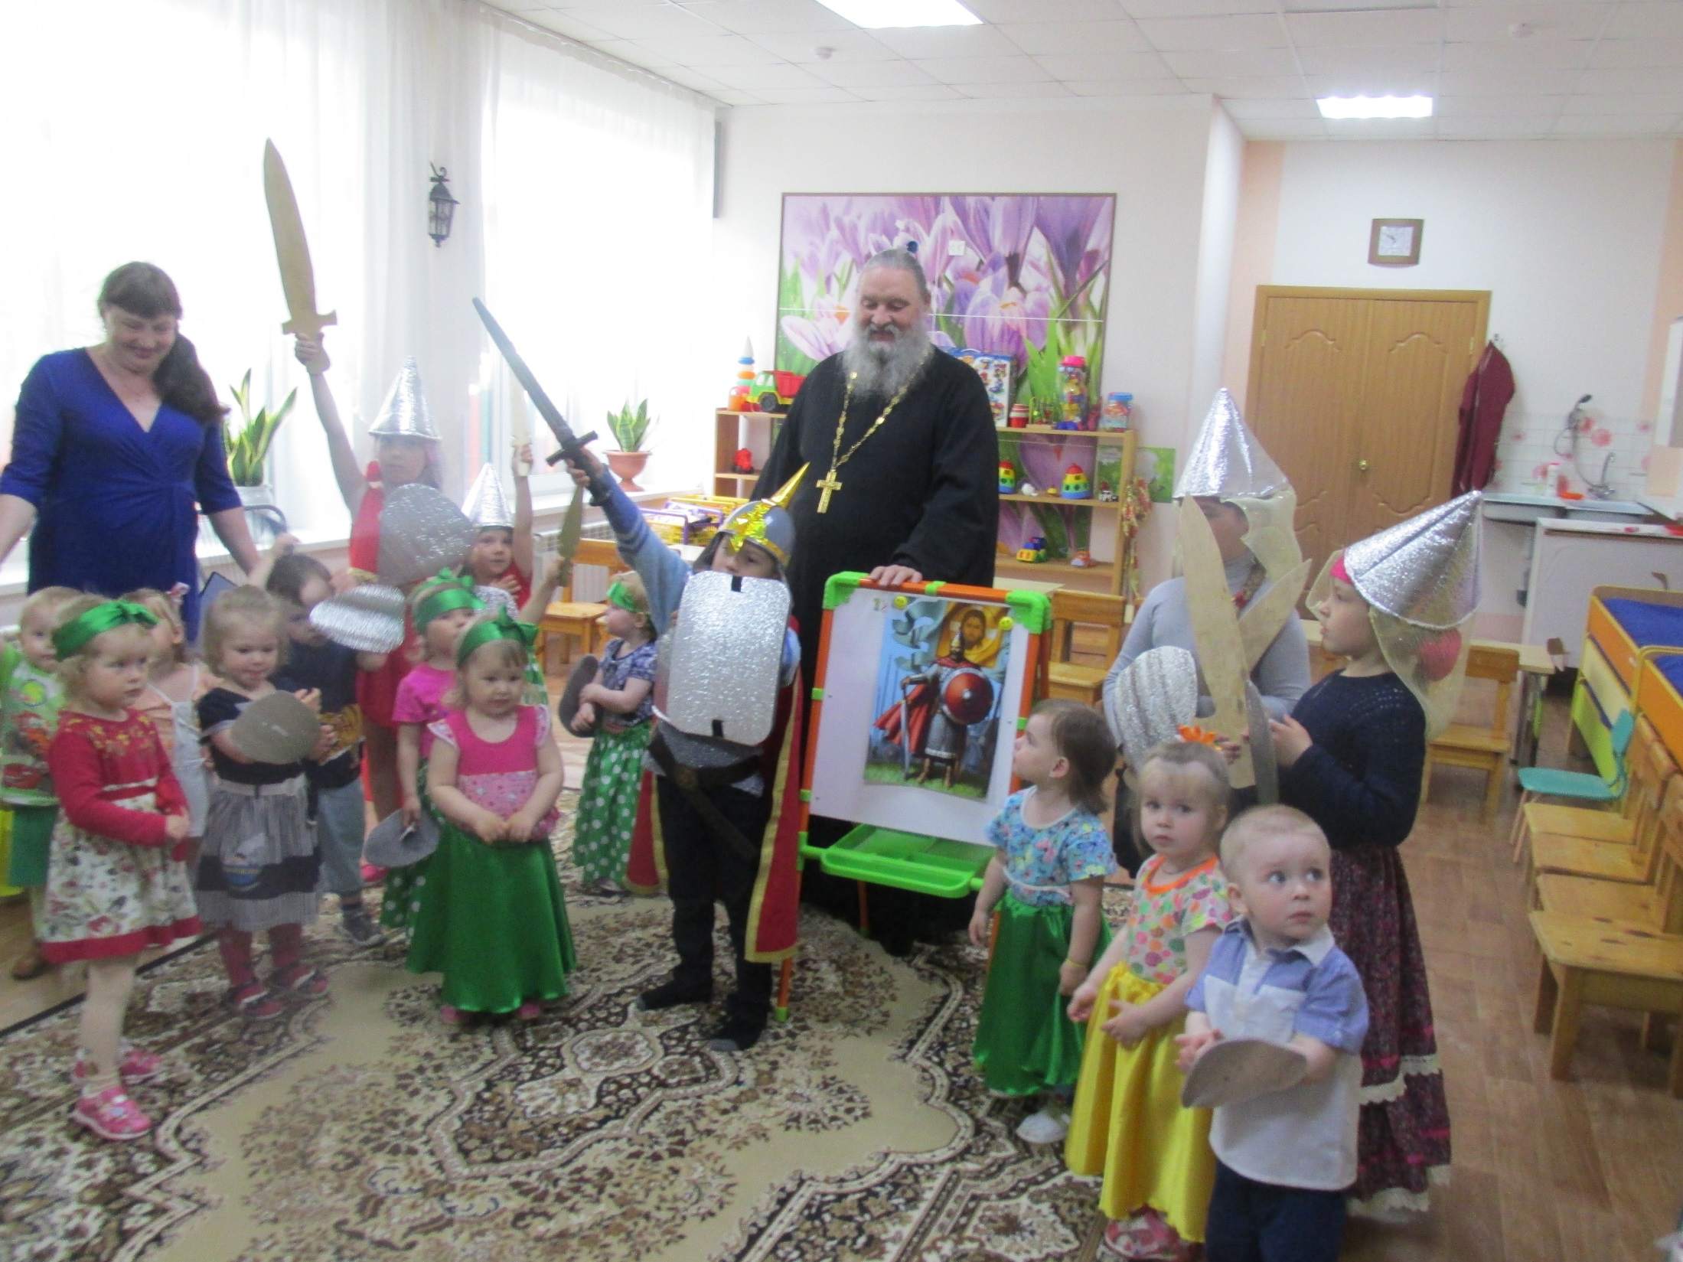

Slide 16
Дети читают стихотворение:
— Наказ священный помнить будем:
«Должны беречь Отчизну — мать!»
Мы никогда не позабудем
И будем с честью выполнять

Slide 17
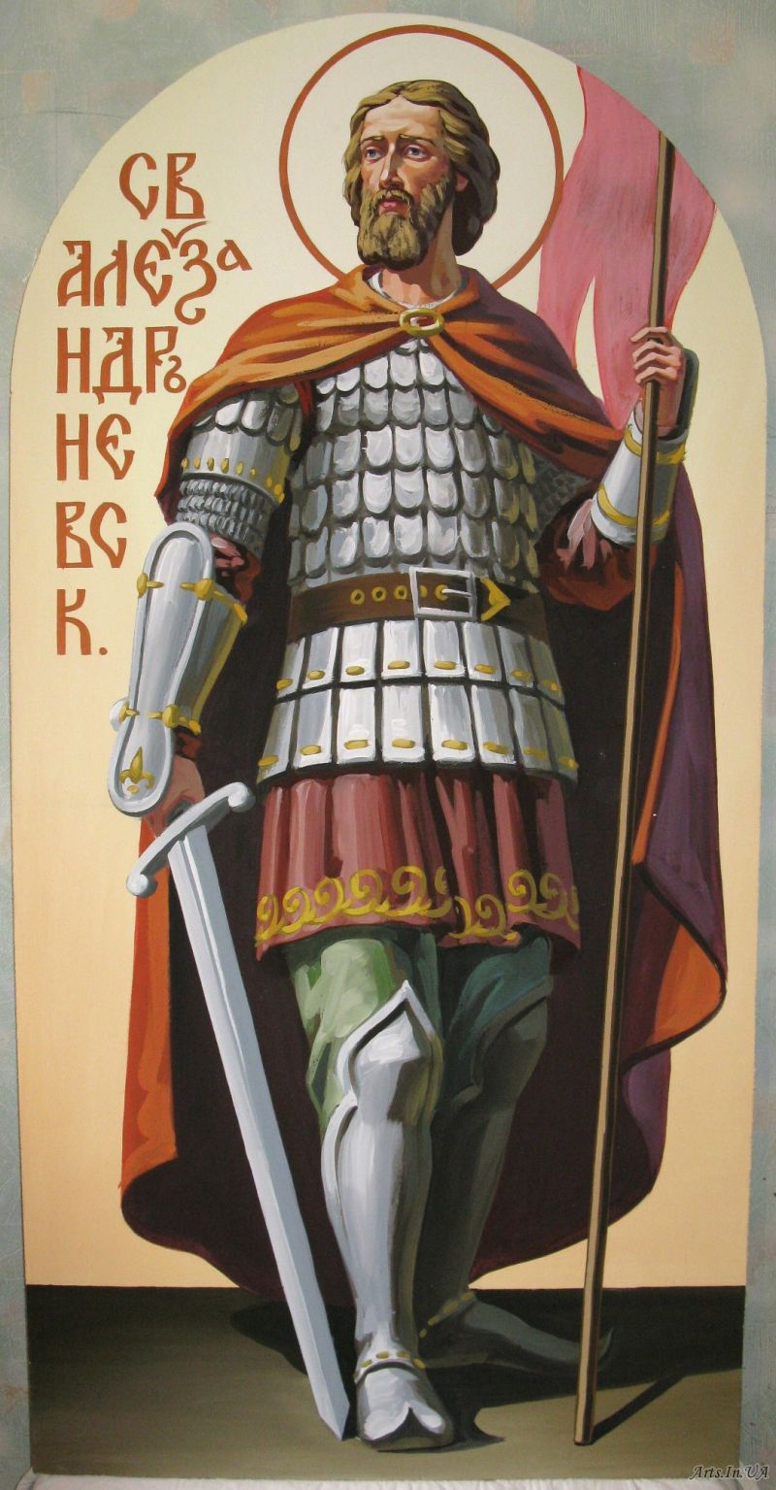
«Кто к нам с мечом придет, от меча и погибнет»
(Александр Невский)

